Slide 1
Da Stefano Bartezzaghi- Parole in gioco, Bompiani, 2017
C’è un’altra vita del linguaggio, ignota a noi, pervicacemente convinti della trasparenza utilitaria del lessico, persuasi che le parole servano solo per dire “quella cosa lì”. Che è vero, e lo fanno benissimo, solo che, una volta messe al mondo, le parole si ritagliano un’altra esistenza, opaca al senso transitivo e referenziale a cui vorremmo inchiodarle, e intrecciano tra loro relazioni irragionevoli e meravigliose, per chi riesca ad abbandonarsi al loro gioco

Slide 2
SCRIVO DUNQUE SONO, ANCHE IN MATEMATICA
NEL CONTESTO DEI PROBLEMI DEL RMT
Lucia Grugnetti - François Jaquet
ARMT

Slide 3
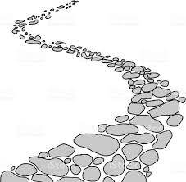
Italiano orale It francese orale
Lucia François
Passeggiata bi-linguistica lungo tre problemi del RMT

Slide 4
Salto temporale ed epistemologico
Il salto temporale ed epistemologico dal Cogito ergo sum di René Descartes (Discorso sul metodo-1637), al nostro Scrivo dunque sono legato al RMT, può apparire ai più troppo spericolato, ma abbiamo comunque deciso di compierlo con una buona dose di coraggio o forse, di incoscienza.
Ci sentiamo peraltro sostenuti, quasi come costituissero un solido e sicuro paracadute, da due nostri maestri nelle persone, che purtroppo ci hanno lasciato, di Nicolas Rouche e di Francesco Speranza.

Slide 5
Due grandi maestri
Con le parole di Nicolas Rouche (1999), La matematica non è una scienza autarchica; è una forma di pensiero.
se la caratteristica precipua dei nostri problemi del RMT è, come crediamo, quella di mobilizzare ‘il pensiero’, nell’andare al di là della sola applicazione di formule e definizioni, allora tali problemi non possono che essere strettamente intrecciati con la lingua naturale che consente al pensiero di esprimersi.
A sua volta, Francesco Speranza (1993) ci ricorda che Credere che la conoscenza matematica – e più in generale scientifica – sia indipendente dal linguaggio, e che questo sia uno strumento neutro, è opinione ingenua. Le idee scientifiche si precisano proprio attraverso il linguaggio con il quale vengono formulate e trasmesse, anche quando si tratta di un vero e proprio simbolismo.

Slide 6
Da qui il titolo della nostra conferenza
che vuol mettere l’accento sull’intreccio tra i suoi problemi e la lingua naturale (e non solo) e tale intreccio si sviluppa nelle diverse fasi dell’attività di redazione degli enunciati, prima, e poi, di risoluzione fino all’ottemperanza della richiesta, fondamentale, di spiegare il processo risolutivo.
In queste due fasi, è la lingua scritta, nelle sue diverse accezioni, che possiamo analizzare criticamente.
La lingua parlata entra anch’essa in gioco nella necessaria discussione dei gruppi di allievi che risolvono i problemi. Qui, però, è difficile o quasi impossibile, entrare in merito agli scambi vocali tra allievi, visto che devono lavorare in autonomia durante le prove. Peraltro, laddove i problemi vengano proposti nel lavoro di classe ordinario, la messa in comune delle procedure di risoluzione necessita della lingua parlata che ha caratteristiche sue proprie molto interessanti e ricche di indicazioni.

Slide 7
Sul contesto semantico degli enunciati
L’enunciato del problema e il contesto semantico che lo caratterizza, costituiscono una sorta di contratto di comunicazione tra colui che propone il problema e colui che cerca di risolverlo. Tale contratto particolare che costituisce l’enunciato del problema (e più in generale tutti gli elementi che servono a presentarlo) riposa dunque su relazioni complesse e sottili tra, da un lato le informazioni che che si desidera dare a proposito dell’oggetto del problema e del compito da svolgere e, dall’altro , il contesto semantico che si utilizza per comunicare le informazioni. (Jean Julo , Répresentation des problèmes et réussite en mathématiques,1995)
Notes:
l’autentico significato di una parola si può cogliere soltanto all’interno
di un sistema di relazioni che lo condizionano a partire dai diversi contesti.

Slide 8
La lingua degli adulti negli enunciati e la lingua degli allievi nelle spiegazioni
Ci è sembrato particolarmente interessante analizzare, da un lato, la “correlazione” fra gli enunciati dei problemi con conteggio a ritroso e le spiegazioni degli allievi, in merito ad aspetti linguistici, non disgiunti, per forza di cose, da aspetti logici e
dall’altro, un problema di tipo algebrico che ha prodotto una grande ricchezza di spunti linguistici nelle spiegazioni degli allievi.
Questi problemi sono presentati in un ambito temporale esplicitato.

Slide 9
Dai criteri per l’elaborazione di problemi
il contesto e la sua presentazione
1.1. Universalità del contesto:
1.2. Il testo o la storia (lingua e sintassi) che descrive il contesto
…
Gli aspetti matematici:
2.2 Contenuti matematici
…

Slide 10
Il Naso di Pinocchio (cat. 3, 4, 5)
Il naso di Pinocchio è lungo 5 centimetri. Quando Pinocchio dice una bugia la Fata dai capelli turchini glielo fa allungare di 3 centimetri, ma quando Pinocchio dà una risposta sincera la Fata glielo fa accorciare di 2 centimetri.
Alla fine della giornata Pinocchio ha il naso lungo 20 centimetri e ha detto 7 bugie.
Quante risposte sincere ha dato Pinocchio alla Fata nel corso della giornata?
Spiegate come avete fatto a trovare la risposta.

Slide 11
Il naso di Pinocchio, RMT 7 (Grugnetti, Dupuis, 2001)
1.1 Il contesto del problema mette gli allievi a proprio agio, almeno nella fase iniziale: c’è il naso di Pinocchio, ben noto ai bambini di tutto il mondo, o quasi, che si allunga quando il simpatico personaggio dice delle bugie, c’è la fata dai capelli turchini che sa anche premiarlo. Ci sono, insomma, tutti gli ingredienti di una favola.
1.2 Le frasi non sono fastidiosamente lunghe e l’enunciato è globalmente breve, requisiti molto importanti per gli allievi di 8-9 anni, come è ben noto.
Notes:
Le contexte de ce problème permet aux élèves de se l'approprier facilement, du moins dans sa phase initiale car presque tous les enfants de par le monde connaissent le personnage de Pinocchio ainsi que son problème de nez qui s'allonge lorsqu'il ment. De même, les enfants connaissent aussi la Fée Bleue qui récompense ou pardonne les mensonges de notre sympathique pantin. De ce fait, l'énoncé du problème contient tous les ingrédients indispensables à ce conte célèbre.
les phrases simples ainsi qu'un énoncé relativement bref conviennent bien à des élèves de 8 à 9 ans, ce qui implique une bonne compréhension de la tâche à accomplir et par conséquent de grandes chances de réussite dans la résolution d'un problème

Slide 12
Il contenuto matematico
E’ quindi necessario “tornare indietro” al fine di trovare il numero di risposte sincere
Possiamo classificarlo come “problema inverso di aritmetica” che implica sia un modello additivo che moltiplicativo. Mette inoltre in gioco la linea dei numeri.

Slide 13
Le Rondini (cat. 3)
Quando Lorenzo si sveglia vede che delle rondini si sono posate su un filo della luce, davanti a casa sua.
Apre la finestra della sua camera, 17 rondini volano via.
Dopo un po’, 12 rondini raggiungono quelle che sono rimaste sul filo.
Da dietro la finestra della sua camera, Lorenzo, conta le rondini che sono ora posate sul filo elettrico. Ce ne sono 36.
Quante rondini si trovavano sul filo della luce prima che Lorenzo aprisse la finestra?
Spiegate come avete fatto a trovare la vostra risposta.

Slide 14
Rondini e colombe (cat. 4, 5)
Quando Lorenzo si sveglia, vede che su un filo della luce, davanti a casa sua, sono posate delle rondini e delle colombe.
Apre la finestra della sua camera e 11 rondini e 6 colombe volano via.
Un po’ più tardi, 7 rondini e 11 colombe raggiungono quelle che sono rimaste sul filo.
Lorenzo, conta gli uccelli che sono ora posati sul filo della luce. Ci sono 23 rondini e 13 colombe.
Quanti uccelli c’erano sul filo della luce prima che Lorenzo aprisse la finestra?
Spiegate come avete fatto a trovare la vostra risposta.

Slide 15
Le rondini - Rondini e le colombe, RMT 23
Universalità: Il contesto del problema vede come personaggi due tipi di uccelli noti a tutti.
Lingua e sintassi: Come per il naso di Pinocchio
Contenuto matematico:
si tratta ancora di un problema con conteggio a ritroso in ambito temporale dove bisogna trovare ogni volta uno stato iniziale in una situazione nella quale lo stato finale, noto, è il risultato prima di un decremento seguito da un incremento.

Slide 16
I risultati positivi
Circa il 70%: il naso di Pinocchio
Circa il 40%: le rondini e rondini e colombe
Perché?

Slide 17
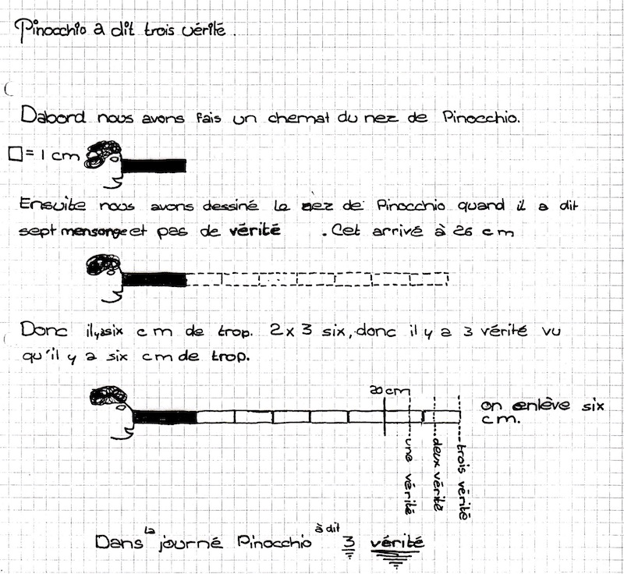
I nostri piccoli “Vergnaud” con linguaggio naturale e iconico
 | “Ciò che succede nel tempo può essere descritto sotto forma di una successione di trasformazioni“ “ … l’informazione che riguarda gli stati permette in generale di ritrovare, via via, i due stati che legano la trasformazione cercata e di trovare, allora, per differenza fra questi due stati, la detta trasformazione” (L'enfant la mathématique et la réalité, 1994) Stato iniziale: noto Stato finale: noto Tutte le trasformazioni si raggruppano
Notes:
Dabord, ensuite, donc. Gestione perfetta della trsformazione

Slide 18
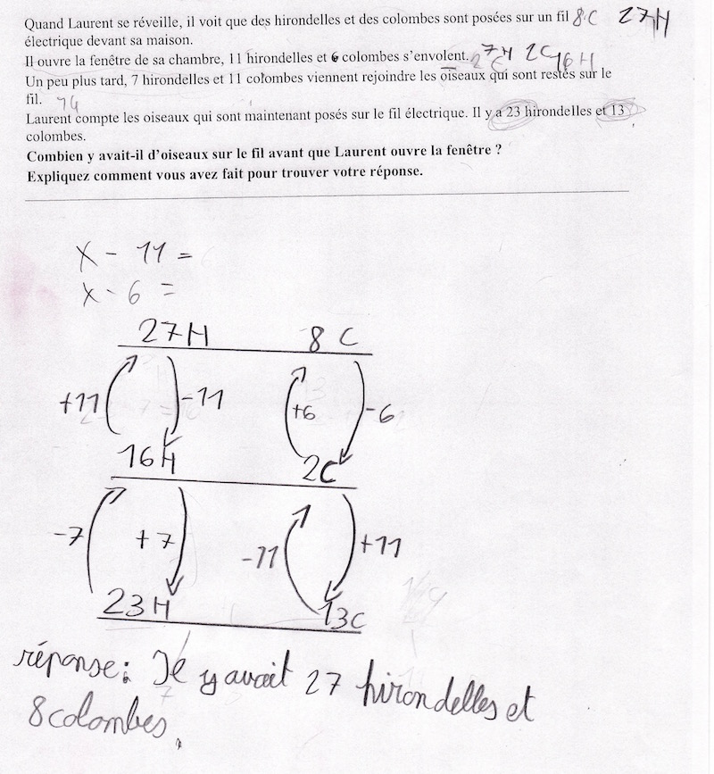
I nostri piccoli “Vergnaud” con linguaggio iconico perfettamente gestito
 | stato iniziale: incognito stato finale: noto Presenza di uno stato intermedio, trasformazioni date in successione E qui bisogna anche tornare indietro nel tempo! Il tempo non è affatto ciò che sembra. Non scorre in una sola direzione…. (Albert Einstein)
Notes:
Nell’analisi a priori: riconoscere l’ordine cronologico e le variazioni tra gli stati successivi di una grandezza.
Stato iniziale: apertura della finestra con un numero sconosciuto di rondini
– partenza di 17 rondini (prima trasformazione) e stato intermedio più piccolo dello stato iniziale
– arrivo di 12 rondini (seconda trasformazione) e stato finale di 36 più grande dello stato intermedio.
Identificare l’incognita: lo stato iniziale.

Slide 19
Conseguenze errate: risposte 31 e l’importanza delle spiegazioni degli allievi
Troviamo elaborati sia in Svizzera che a Parma dove non sono state usate le operazioni inverse, bensì dirette. Non è stata compresa la “struttura” del problema. Difficoltà nel gestire tutti i dati, formulati con le frasi (pur brevi):
Per esempio per il problema di cat. 3 “Le rondini”
36-17=29+12=41 Noi abbiamo fatto così: abbiamo usato il 36 dopo abbiamo sottratto le 17 rondini che sono volate via e il risultato è 29, poi abbiamo aggiunto 12 rondini e infine abbiamo capito che prima che Lorenzo aprisse la finestra sul filo c’erano 41 rondini. | 36-17+12 = 31 Il y a 31 hirondelles avant que Laurent ouvre la fenêtre. Laurent ouvre la fenetre et voit 17 hirondelle s’en volé. Un peut plus tard il voit 12 hirondelles qui viennent rejoindre celles qui sont restées sur le file. Aprés Laurent il en voit 36 sur le fil électricque.
Notes:
Infatti fanno -17 invece di fare + 17! Perché c’è scritto “volano via”

Slide 20
Conseguenze errate: risposte 48 e l’importanza delle spiegazioni degli allievi
E la risposta 48?
Proviene dall’operazione 36 + 12
“On a vue qu’il y avait 12 hirondelles qui viennent d’arriver sur le file et il y avait 36 hirondelles déjà sur le fil. Donc on a calculé 12+36=48 hirondelles.”
Qui le prime due frasi non sono prese in considerazione e la spiegazione ci mostra anche il malinteso secondo cui le 12 rondini si sono posate sul file quando ve ne erano già 36.

Slide 21
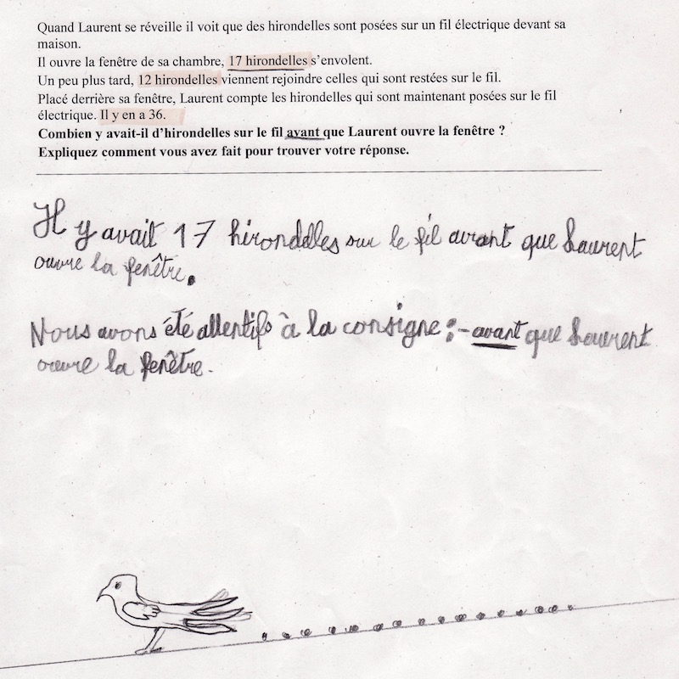
Conseguenze errate: risposta 17… e l’importanza delle spiegazioni degli allievi
E la risposta 17?
 | Poiché la domanda è incentrata sul “avant”, per questi allievi è come se le frasi successive non abbiano alcuna rilevanza. Hanno direttamente collegato la domanda alle due frasi iniziali e ce lo dicono “Siamo stati attenti alla consegna: prima che Laurent apra la finestra.” Sottolineano anche l’avant che figura nella domanda!

Slide 22
Dall’unicità del linguaggio di un enunciato ai diversi linguaggi degli allievi
Lingua naturale, più semplice da gestire per “Il naso di Pinocchio”:
Si pinocchio a son nez de 5 cm et qui l’a dit 7 mensonges et que son nez augmente de 3 cm à chaque mensonges. Pinocchio à donc son nez de 26 cm. Mais, vu que son nez doit être de 20 cm il a donc dit 3 fois la vérité.
7x3 = 21+5 = 26 – (3x2) = 20.
Anche se in qualche caso anche per Rondini e colombe, troviamo dei begli esempi:
On a compté combien d’hirondelles et de colombes sont venues ou parties. 11 hirondelles sont partie et 7 sont revenues. Il y en a 4 de moins qu’au départ. 6 colombes sont parties 11 sont revenues. Il y en a 5 de plus qu’au départ.
On fait: 23+4 = 27, 13-5 = 8 et 27+8 = 35 oiseaux

Slide 23
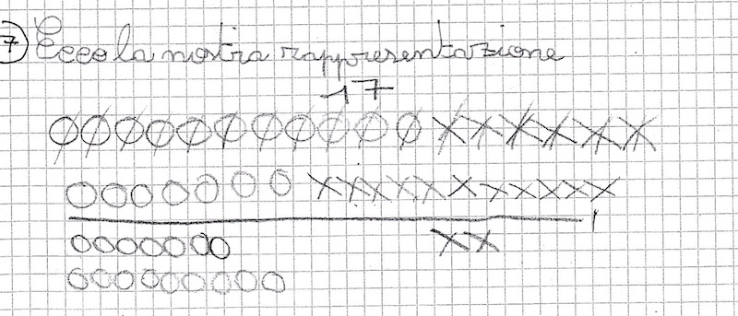
Lingua naturale e rappresentazione grafica come supporto per la gestione delle trasformazioni
Prima abbiamo letto attentamente il problema. Per aiutarci abbiamo disegnato, in forma di una rappresentazione grafica, i dati del problema a noi posti. Le rondini sono cerchi e le colombe croci. Seguendo le indicazioni abbiamo disegnato e poi cancellato le rondini e le colombe che sono volate via e sono 17. Basandoci sul prossimo dato abbiamo disegnato le rondini e le colombe che si sono aggiunte a quelle rimaste sul filo
Agli uccelli precedentemente disegnati abbiamo aggiunto, basandoci sull’ultimo dato a noi posto, il numero di cerchi, che sommati alle rondini precedentemente disegnate formava 23; poi abbiamo aggiunto un numero di colombe, che sommate a quelle precedentemente disegnate, formano 13.
Ora sommando i 17 uccelli volati via, dopo che Lorenzo aprì la finestra, con gli uccelli aggiunti per formare 23 rondini e 13 colombe, che sono gli uccelli che non sono mai volati via. Il totale è 35 (27 rondini e 8 colombe. Ecco la nostra rappresentazione
                LA RICCHEZZA DEI DIVERSI LINGUAGGI
                DEGLI ALLIEVI
Notes:
E’ più difficile invece scrivere una spiegazione nel caso si parta dalle operazioni.
Diverso ruolo di un linguaggio con le operazioni e di un linguaggio grafico

Slide 24
La molteplicità dei linguaggi
in una convivenza costruttiva di simboli, rappresentazioni grafiche, lingua naturale, …:
negli elaborati infatti si trova sovente più di un tipo di linguaggio al fine di gestire le situazioni e le risposte;
questi diversi linguaggi si sostengono mutualmente, benché non siano sempre presenti contemporaneamente.
Sta a noi adulti percepire tutta la complessità del ragionamento che passa nella testa degli allievi e che si esprime con i diversi linguaggi.
Scriviamo dunque siamo

Slide 25
Seconda parte
Dopo il naso di Pinocchio e e le rondini, ecco un terzo esempio, per allievi delle nostre categorie più alte al fine di:
Illustrare ancora il pensiero di N. Rouche sull’intreccio dei nostri problemi con la lingua naturale che permette al pensiero di esprimersi e di F. Speranza sulle idee scientifiche che si precisano effettivamente attraverso la lingua nella quale sono formulate,
Passare un po’ di tempo sui testi che scriviamo e su quelli tramite i quali i nostri allievi ci rispondono
Fare qualche considerazione sulla maniera di interpretare i nostri testi rispettivi nell’ambito della comunicazione tra interlocutori che si esprimono con modalità differenti: dalle espressioni gergali alla lingua accademica, passando per i dialetti, i discorsi algebrici, lingua naturale.

Slide 26
ALLENAMENTI IN BICI Cat. 7, 8, 9, 10
Il ciclista Giovanni si allena per la sua prossima gara. I suoi allenamenti si svolgono sempre su tre percorsi, uno lungo, uno medio e uno corto. Nell’allenamento di ieri, Giovanni ha effettuato due volte il percorso lungo, due volte il percorso medio e una volta il percorso corto, per un totale di 42 km. Oggi invece ripercorre cinque volte il percorso medio per un totale di 5 km in meno rispetto a ieri. Il suo programma di allenamento per domani prevede un totale di 48,8 km, che otterrà effettuando quattro volte il percorso lungo e una volta quello corto.
Per l’ultimo allenamento prima della gara, quello di dopodomani, Giovanni percorrerà una volta il percorso lungo, tre volte quello medio e due volte quello corto.
Quanti chilometri farà Giovanni nel suo ultimo allenamento?
Spiegate come avete trovato la vostra risposta.

Slide 27
LA NOSTRA LINGUA… PER GLI ALLIEVI
Analisi del nostro enunciato:
Frasi brevi, chiare, precise: le 4 corse, i 4 giorni, ordine temporale rispettato, distanze…
Il contesto: lo si considera “reale” e non fittizio, con un po’ d’ingenuità (programma d’allenamento, Giovanni, percorsi …)
Non è ”cattivo”: non ci sono a prima vista dati superflui! (vedremo peraltro che la seriazione - inutile - dei percorsi in “corto”, “medio” e “lungo” ha indotto alcuni allievi in errore)
Stile “problema di matematica”: un po’ pesante e ripetitivo, non molto poetico, una punta di noia?
Unica domanda: “Quanti…” con risposta unica e incontestabile.
In breve, ci si è preoccupati di scrivere un testo che permettesse all’allievo “qualunque” di appropriarsi del problema che rispondesse ai criteri della nostra griglia di elaborazione.

Slide 28
AL DI LA’ DELLE PAROLE
l’allievo non lo sa, ma noi sì, vedasi la rubrica “compito matematico”:
Determinare la lunghezza di un percorso, a + 3b + 2c, composto da tre parti a, b, c, conoscendo la lunghezza di tre altri percorsi composti dalle stesse parti, 2a + 2b + c = 42 ; 5b = 42 − 5 ; 4a + c = 48,8.
Impostare un sistema di tre equazioni in tre incognite (la lingua usata qui è quella del “prof di mat” per altri “prof di mat”.
nelle consultazioni questo linguaggio specifico è stato spesso corretto e attenuato dai non matematici.

Slide 29
ANALISI DEL COMPITO e criteri di attribuzione…
E’ anche interessante vedere come si esprimono gli adulti quando si rivolgono ad altri adulti, nell’analisi a priori, con un linguaggio “rigoroso”
Capire che il numero dei chilometri di ogni allenamento dipende dalla tipologia dei percorsi e da quante volte sono ripetuti.
Nel passare all’attribuzione dei punteggi, ancora tra adulti, il linguaggio diventa meno rigoroso e il fossato fra l’autore e i destinatari… è profondo !!!
4 Risposta corretta (44,2 km) con spiegazione chiara del procedimento seguito…
3 Risposta corretta con una spiegazione incompleta o poco chiara …
…1 Inizio corretto di ricerca (ad esempio, indicazioni di uno o due tentativi fatti con controllo delle condizioni)
…
0 Incomprensione del problema

Slide 30
TRADUZIONE DEI DATI
Le relazioni fra i tre percorsi descritti nell’enunciato ci vengono restituiti nelle spiegazioni di numerosi elaborati in linguaggio “allievo”
Exemple 1
Ieri = 2 p.lung - 2p.medio - 1p.corto.
42 km = somma dei percorsi di ieri
Oggi = 5p.medio – 5 km di ieri
Domani = 48,8 km = 4p.lungo – 1p.corto
Dopodomani= 1p.lungo-3p.medio-2 quello corto

Slide 31
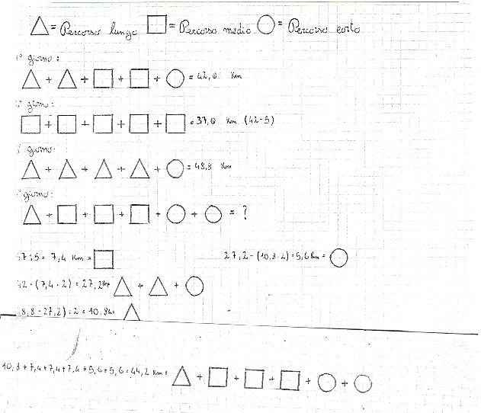
TRADUZIONE DEI DATI
In linguaggio figurativo, esempio 2

Slide 32
TRADUZIONE DEI DATI
Esempio 3 (cat 9)
Ci si avvicina alle scritture algebriche
IERI = 2 L + 2 M + 1 C = 42 km
OGGI = 5 M = IERI – 5 km = 42 – 5 = 37 km
DOMANI = 4 L + 1 C = 48,8 km
DOPO DOMANI = 1 L + 1
Quanti km farà dopodomani?

Slide 33
PROCEDURA PERCORSO MEDIO
La gran parte dei gruppi ha calcolato i percorsi medi dalla seconda informazione dell’enunciato
Aujourd’hui, en répétant cinq fois le parcours moyen, il a parcouru 5 km de moins qu’hier » en effectuant l’opération (42 – 5) :5 = 7,4 (km).
o: risoluzione di 5m + 5 = 42
Per trovare i chilometri dell’ultimo allenamento di Giovanni siamo partiti con trovare il valore del percorso medio: infatti la seconda affermazione dice che Giovanni ha percorso 5 volte il percorso medio con un totale di 5 km in meno rispetto ai 42 km del primo giorno, perciò abbiamo fatto 42 – 5 = 37, 37 : 5 = 7,4 . Il percorso medio à perciò lungo 7,4.

Slide 34
LA SOSTITUZIONE
Quando la lunghezza del percorso medio è determinata bisogna tenerne conto in una procedura deduttiva, per il seguito della risoluzione e passare alla tappa successiva. Cioè sostituire a percorso medio- due volte il valore 7,4 in una relazione data dal primo allenamento (ieri) e esprimerlo con i linguaggi a disposizione degli allievi.
In linguaggio algebrico (da 1% a 2% nelle categorie da 8 a 10)
c + 2m + 2l = 42 a c + 14,8 + 2l = 42 poi a c + 2l = 27,2
in linguaggio naturale (circa il 25% in categoria 7, da 35 al 50% in categoria 8, da 60 al 70% nelle categorie 9 e 10)
- (8e)Nous savons que 37 :5 = parcours moyen, cela donne 7,4 km. Ensuite nous pouvons voir que si on enlève 2 fois 7,4 à 42 cela donne 27,2 km.
- (9e) Per trovare questo risultato abbiamo calcolato il percordo medio facendo 37 :5 = 7,4km. Dopo abbiamo tolto i due percorsi medi dal primo allentamento ottenendo 27,2 km ;

Slide 35
PROCEDURA “PER CONFRONTO”
Sempre nel caso di una procedura deduttiva, la tappa successiva consiste nell’affrontare le due relazioni simultaneamente
(ieri) 1 percorso corto e 2 percorsi lunghi rappresentano 27,2 (km)
(domani) 1 percorso corto e 4 percorsi lunghi rappresentano 48,8 (km)
In linguaggio algebrico, il simbolismo fa apparire le somiglianze ancora più chiaramente e può condurre a una risoluzione di tipo algoritmico per “confronto” o per “sostituzione”
c + 2l = 27,2
c + 4l = 48,8 => 2l = 48,8 - 27,2 = 21,6 => l = 10,8
Uno dei rarissimi esempi (cat. 9) :
…
2A + C = 42 km – (7,4•2) = 27,2 km
2A = 48,8 km - 27,2 km = 21,6 km
A = 21,6 : 2 = 10,8 km
A + 3B + 2C = 10,8 km + (7,4 • 3)km + 2(27,2 – 21,6 km = 44,2 km

Slide 36
PROCEDURA “PER CONFRONTO”
in lingua dell’allievo, secondo una modalità retorica:
(8) … Donc deux fois le grand parcours et une fois le petit donne 27,2 km et si on soustrait 48,8 km à 27,2 km cela nous donne deux fois le parcours long. 21,6 : 2 = 10,8.
(9)… a 27,2 km facevano parte 2 percorsi lunghi e 1 corto, poi abbiamo tolto al terzo allenamento. Al terzo allenamento rimanevano 2 percorsi lunghi : 21,6 km che poi abbiamo diviso par 2 trovando 10,8 km che equivalgono alla lunghezza del percorso lungo. Infine per trovare il persorso corto abbiamo tolto dal primo allenamento, cioè 42 km, 2 percorsi lunghi, cioè 21,6 km, et 2 percorsi medi, cioè 14,8 km, rimaneva cosi un percorso corto, cioè 5,6 km. …

Slide 37
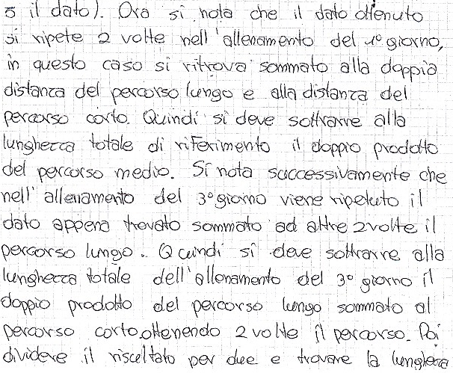
PROCEDURA “PER CONFRONTO”
Il linguaggio retorico in tutto il suo splendore:

Slide 38
PROCEDURA PER “MOLTIPLICAZIONE”
In linguaggio algebrico dell’adulto:
c + 2l = 27,2 => 2c + 4l = 54,4
c + 4l = 48,8 => c + 4l = 48,8 => c = 54,4 - 48,8 = 5,6
Si tratta di un altro algoritmo di risoluzione, detto talvolta “per moltiplicazione” (che figura tra il 5 e il 10% degli elaborati, ma senza le scritture simboliche).
Si notano a questo proposito, come nella procedura per “confronto” i limiti del linguaggio retorico
“sentiamo” molto bene che gli allievi hanno percepito le due relazioni e sono capaci di confrontarle o di “manipolarle”. Sono nel registro numerico delle misure di lunghezze, anche se parlano ancora di “percorsi” e aggiungono dei “km” alle loro operazioni.
I linguaggi che mescolano le parole ai segni delle operazioni rivelano il bisogno di simbolismi per ridurre la lunghezza delle frasi.

Slide 39
“PER TENTATIVI”
Questa procedura è stata rilevata in circa il 30% degli elaborati di categoria 7 e nel 20% in categoria 8 e raramente nelle categorie 9 e 10; il linguaggio usato è descrittivo con connettivi logici tipici della dicotomia: se / allora / dunque / affermazione o negazione.
-… On y est allé par déduction en s’aidant du parcours d’hier
Si long = 10 alors court = 42 – 2 · 10 – 7,4 · 2 = 7,2 pour le parcours court et pour demain 4 · 10 + 7,2 = 47,2 et non 48,8 donc c’est faux.
Si long = 10,7 alors court = 42 – 2 · 10,7 – 7,4 · 2 = …
Si long = 10,8 alors court = 42 – 2 · 10,8 – 7,4 · 2 = 5,6 pour le court et pour demain 4 · 10,8 + 5,6 = 48,8, ça joue
dove si limitano a evocare la procedura
Abbiamo scoperto che il percorso lungo è 18,4 km, il percorso media è 8 km e il percorso corto è di 4 km. Nel ultimo allenamento Giovanni ha percorso 50,4 km
(sbagliato ma coerente con le scelte precedenti)

Slide 40
CORRELAZIONI: RISULTATI – Età - LINGUAGGIO
Gli indici di riuscita del problema sono di ordine statistico, in grande scala (2222 elaborati)
L’osservazione di queste statistiche lascia intravedere l’effetto dell’età degli allievi sulle medie dei punteggi attribuiti che passano rispettivamente da 1,6 ; 2,2 ; 2,9 ; 3,2 dalla categoria 7 alla categoria 10.
L’analisi a posteriori condotta su diverse centinaia di elaborati di tre sezioni (FC, SR e PR) mostra che anche la frequenza dei ragionamenti deduttivi aumenta sensibilmente con l’età degli allievi.
Questo tipo di procedura richiede anche un linguaggio più rigoroso della semplice descrizione dei tentativi: bisogna descrivere le fasi della risoluzione, sostituire i valori intermedi via via che vengono trovati .
Di conseguenza c’è una correlazione evidente tra le capacità di ragionamento degli allievi e il linguaggio per esplicitarli.

Slide 41
ERRORI Linguaggio “ricco”
Vale la pena esaminare anche il linguaggio con il quale ci hanno restituito la loro incapacità di arrivare a una risposta corretta. La lingua naturale “ricca” non è sinonimo di rigore e logica.
(7) Abbiamo trovato i percorsi medi di oggi che è 37 : 5 = 7,4 km poi abbiano sottratto 7,4 × 2 - 42 = 27,2 km. Abbiamo visto che domani Giovanni farà 48,8 km, di quelli sono 4 percorsi lunghi, quindi abbiamo ipotizzato che un percorso lungo ha 0,2 km, poi siamo tornati sulla giornata di ieri e abbiamo moltiplicato quel 0,2 che è 0,4 per poi sottrarlo 27,2 che fa 26,8 poi tolto il 0,8 – 2 unità = 24 : 2 = 12 + 0,2 = 12,2 = percorso lungo. Quindi il percorso lungo è 12,2 quello medio 7,4 e infine quello corto 2,8.
Infine per trovare quanti kilometri che ha fatto Giovanni di dopo domani che è 40 km.
(quest’ultimo risultato non è coerente con i precedenti).

Slide 42
“ERRORI”
Discorso “parziale” in linguaggio “povero”
- (7) On a calculé 42 – 5 = 37 pour diviser 37 : 5 = 7,4
un parcours moyen = 7,4
un parcours court = 5,2
un parcours long = 10,9
10.9 × 4 +5,2 = 48,8 10,9 + 22,2 + 10,4 = 43,5
Jean aura fait 43,3 à son dernier entraînement
Linguaggio “povero”
- (7) Lors de son dernier entraînement, Jean fera 40,3 kilomètres. (phrase recopiée de l’énoncé)
Par coup de chance : (12,1 + 7,4 + 7,4 + 7,4 + 3 + 3 = 40,3)
- 1 parcours moyen fait : 7 km car 42 – 5 = 37 et 5 × 7 = 35.
Il fera 35 km.
- On fait 4 × 42 = 168 – 5 = 163 – 48,8 = 114,2 donc ça fait le résultat

Slide 43
LINGUAGGIO E PENSIERO
“Allenamenti in bici” è rivelatore dell’uso di un linguaggio naturale da parte dell’allievo per esprimere il pensiero nella ricerca delle differenti lunghezze dei percorsi. Vi troviamo parole, frasi, numeri, degni di uguaglianza e operazioni ma anche simboli per ridurre le scritture. Ad esempio la lunghezza del percorso medio diventa percorso medio, poi medio, poi M … .
Queste scritture sono là per ridurre la lunghezza dei testi e mettere in evidenza le grandezze o i valori ancora indeterminati.
Portano anche in sé il passaggio da oggetti fisici – i percorsi con l aloro rappresentazione spaziale e materiale alle loro misure che sono “numeri di km – e talvolta ai numeri (numeri reali)).
Vi sono tutti gli ingredienti necessari all’introduzione dei simbolismi algebrici.
Possiamo ricordare che, storicamente, il linguaggio algebrico ha messo dei secoli a svilupparsi e a passare dalla forma retorica al simbolismo attuale, passando per forme intermedie.
Il linguaggio algebrico figura attualmente in tutte le classi delle nostre categorie da 8 a 10 Ma si riflette sempre sulla maniera di introdurlo?
Nel nostro “Allenamenti in bici”, si parte da un contesto. I simboli per rappresentare i percorsi sono una creazione degli allievi e rispondono a un bisogno. Non si tratta di x o di y caduti dal cielo che è necessario combinare con operazioni aritmetiche.

Slide 44
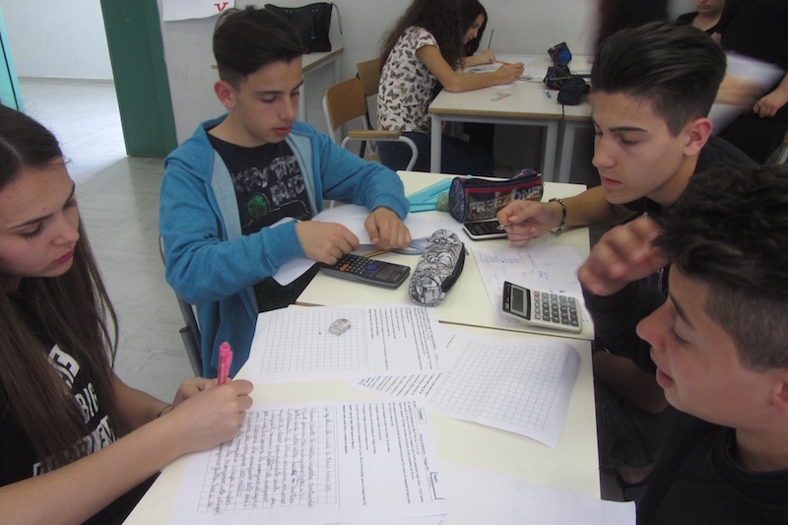
CHE COSA FARE DEI LINGUAGGI DEGLI ALLIEVI?
- riconoscerli: sapere che esistono, che hanno diritto di esistere, che appaiono spontaneamente in tutte gli elaborati che analizziamo, che differenti dai nostri linguaggi di adulti e che la cosa è naturale. Su questo punto dovremmo vedere un’analogia con un bambino che si sta appropriando della sua lingua materna o a qualcuno che impara una lingua straniera.
- cercare di capirli: dietro le parole, i segni e i disegni, ci sono rappresentazioni mentali che rivelare ostacoli, concezioni errate o incomplete… determinanti per gli interventi didattici che seguono la risoluzione del problemi;
- rispondere con un linguaggio appropriato: utilizzare con gli allievi un linguaggio più evoluto del loro, ma che resti alla loro portata; traducendo le loro espressioni e i loro simboli in un linguaggio più rigoroso, facendo capire le ragioni di tale evoluzione, incoraggiando così le espressioni corrette, …
Scriviamo dunque siamo

